Slide 1
Разработка научных проектов с ИИ
Нужно переписать так чтобы это простой и практически полезной презентацией с которой можно сделать практику и получить новые знания для студентов

Slide 2

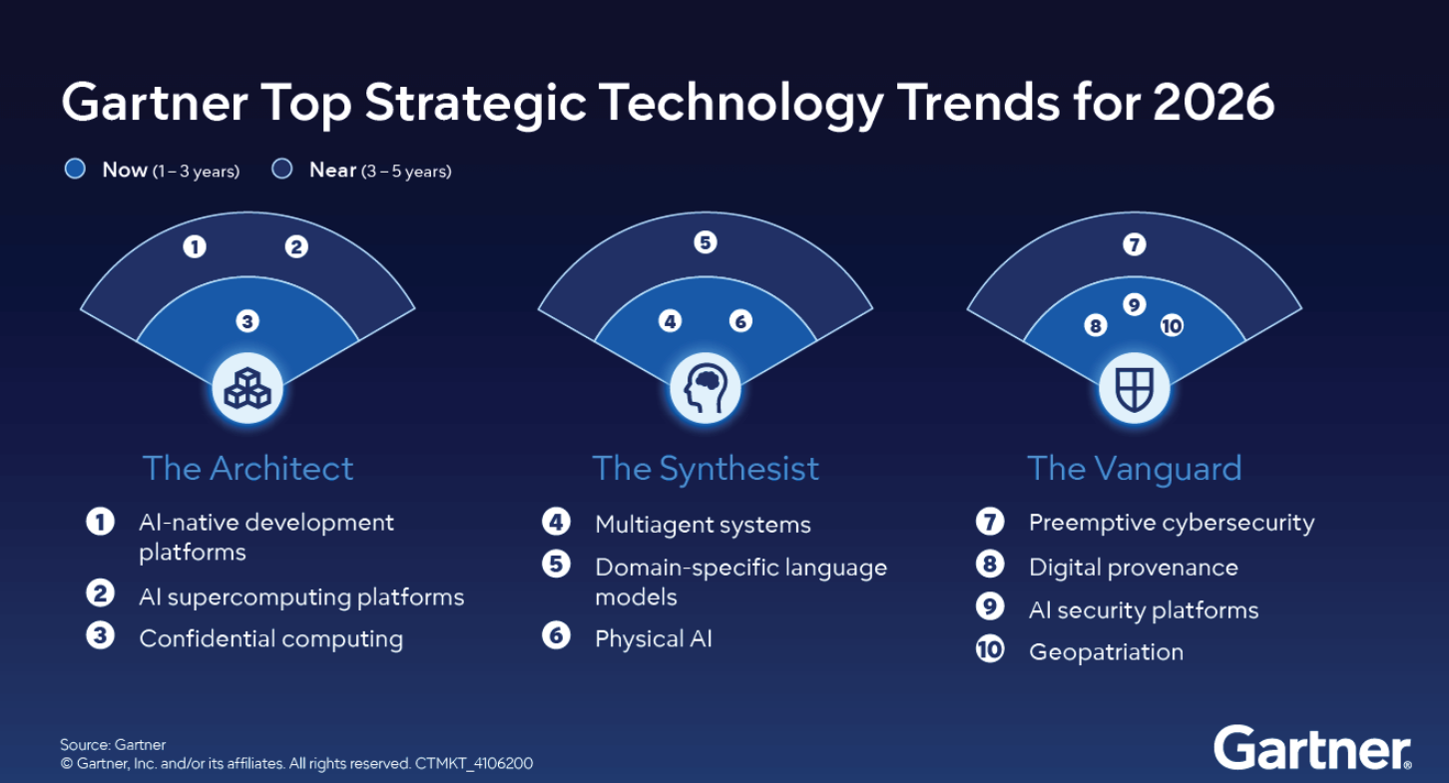
Gartner trends
https://www.gartner.com/en/articles/top-technology-trends-2026

Slide 3
Стадии работы с агентами
Prompt engineering – способность и человека писать промпт и способность обвязки писать промпт
  В эпоху ген ии это zero-short
Context engineering
  Ответ зависит от задачи и от контекста
  Нужна оптимизация контекста по размеру.
Harness engineering
  Задачи могут выполняться итерационно по спецификации, важно в какой среде решается задача
Loop engineering
  Нужно настроить конвейер, включая …

Slide 4
Определение и свойства агентов

Slide 5
Архитектуры агатных систем
Мульити агентные, ансамбли , …

Slide 6
Виды агентов

Slide 7
Технический долг систем на каждом этапе

Slide 8
Prompt engineering
Чем более четко и подробно написали что надо тем лучшк

Slide 9
Context engineering
Контекст обычно до 1 млн. токенов.
Чем больше контекста тем хуже обработает
Нужно достичь максимальной плотности контекста
Нужно уметь ставить и декомпозировать задачи под тот размер, с которым ИИ справится.

Slide 10
harnes engineering

Slide 11
loop engineering

Slide 12
Создание скилов

Slide 13
Создание чего то еще

Slide 14
память

Slide 15
Архитектуры агентов

Slide 16
Работа с специфичными данными

Slide 17
Что то еще

Slide 18
Как задокументировать наработки с ИИ

Slide 19
Как собрать запрос и учесть то что уже наработал

Slide 20
Еще о воспроизводимости работы с агентами

Slide 21
Разработка через спецификацию

Slide 22
Разработка на основе тестов в эпоху ИИ
Важны и SDD (specification driven development)
И (Test driven development)

Slide 23
Ревью ИИ
ИИ создает куда больше контента чем человек может отследить

Slide 24
Как планировать исследование с ии

Slide 25
Как провести исследование с ии

Slide 26
Как оценить результаты исследования с ии

Slide 27
Как тестировать результаты исследований с ии

Slide 28
Как составить отчет с ии

Slide 29
Поиск литературы с ии

Slide 30
подготовка
Нужен минмальный словарь терминов и определний. Его нужно сравнить с такими же в статьях эталонах. Он должен быть в контексте повтороен для усиления значимости.
Любой раздел и статья пишутся по схеме от общего к частному. Сначала структура потом тезисы, потом детали.
Каждая итерация должна проходить самопроверку на термины, на смыслы.
Тезисы от общего к частному логика только в перед.
Статья доказывает цель статьи иное не нужно.
На каждый тезисы нужны вопросы, следует ли он из предыдущих. Нужна ли ссылка подтверждения из литературы.
Прежде чем писать раздел нужно согласовать его скелет кратко.

Slide 31
Замечания к введению
мы идем от общего к частному.
Не даем ссылок вперед только на то что сказано выше
Если написали правило надо спросить как он его понял.
Если есть желание сформулироать общий вывод, то частное это пример.
Нельзя путать объектность и субъектность сказуемого. Если это поломка то ЕЕ чинят, если это оптимизация режимов работы, то ОНА приводит.
Нужны общие примеры.
Следовать лучше логики эталонных примекров.
Лучше сначала схему ввдения потом накидывать на нее.
Каждое утверждение кроме цели и вклада и значимости и тд должно подтверждаютсья ссылкой
Чем более общее или более важное заявление тем больше ссылок оно требует
Ссылки бывают или на классические работы, накоторые как правило уже многие ссылались или на самые свежие работы.

Slide 32
Замечания к основной части статьи
Чем проще язык тем лучше. Заявления должны быть простыми предложениями. Стиль схуой научный. Максимум цифр и комментанриев к ним, минимум эмоций.
Максимум медиа материалов, например таблицы, графики, иллюстрации,алгоритмы.
Каждый медиаматериал имеет цель представления и после него идет к нему комментарий.
Все медиаматериалы направлены на доказательство конкретных утверждений доказывающих цель работы.
Каждый подраздел начинается с цели его введения в работу (1-2 предлоежния).
Каждый подраздел заканчивается минивыводом в 1-2 предложения.
Если утверждение не очевидно из популярных у аудитории статьи источников, оно или объясняется или кратко объясняется + ссылка.
Подразделы должны быть логически связаны и однородны. То есть каждый посвящен своему подраздельчику.
вместо местоимений даем ссылки на обсуждаемый предмет.

Slide 33
Советы
Следует тратить 20% времени на исследования и кодинг самостоятельно
Важна насмотренность

Slide 34
Дополнительно просить их каждый раз не нужно — применяем далее:
Простой академический английский. Конкретный предмет, действие и результат. Без разговорных оборотов, риторических вопросов и оценочных фраз вроде what the detector sees, the enabling property, documented rather than merely published.
Сохранение научного содержания. Сокращаем повторы и черновые пояснения, сохраняя существенные условия, экспериментальные детали и авторскую аргументацию.
Единая терминология. Одно понятие — один основной термин. Различаем неисправность, условия эксплуатации, степень неисправности и метку данных.
Соответствие утверждений данным. Измеренное значение, восстановленное значение и экспертная аннотация явно различаются. Неизвестные детали не дописываем.
Назначение каждого раздела. Методика описывает получение данных; результаты — наблюдения; обсуждение — их объяснение и ограничения. Повторять одну мысль во всех разделах не требуется.
Проверяемость численных выводов. У каждого основного количественного утверждения должен быть источник в таблице, рисунке или расчёте. При отсутствии приложенной таблицы не считаем её проверенной.
Окончательность редакции. Один готовый вариант каждого фрагмента. После согласования возвращаемся к нему только при конкретной ошибке или новых данных.
Формат работы: точное место, «Было», готовое «Стало», краткая «Причина». Переносы указываем отдельно. Аннотацию и заключение окончательно согласуем после основного текста.

